Slide 1

Деревина як конструкційний матеріал. Породи деревини. Прийоми роботи з інструментами та пристосуваннями. Економне використання матеріалів.
6клас
Вчитель трудового навчання
Капуста Валентина Миколаївна

Slide 2

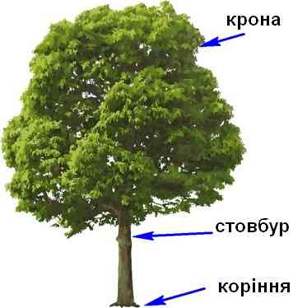
Найцінніша частина дерева — стовбур.
Якщо розпиляти його поперек волокон, тобто зробити поперечний розріз, буде добре видно шарову будову деревини — багато кілець.
Щороку на стовбурі утворюється одне річне кільце, тому, полічивши їх, можна визначити вік дерева.

Slide 3
Породи дерев
Деревина, наприклад, достатньо легко обробляється.
Усі деревні породи поділяють на
хвойні (ялина, сосна, модрина, кедр, ялиця)
та листяні (дуб, береза, бук, граб, осика, липа тощо).

Slide 4
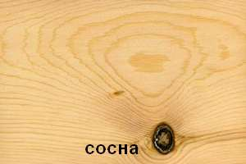
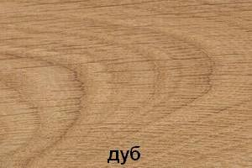
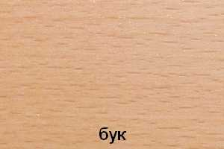
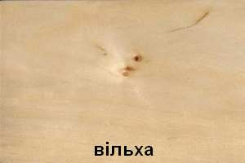


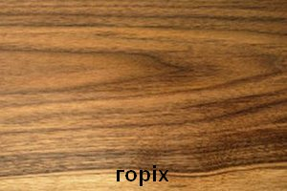

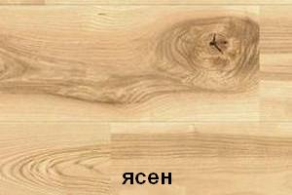
Пиломатеріали
Кожна порода деревини має свій колір, запах і текстуру. За текстурою досить легко визначити породу дерева. Наприклад, у хвойних порід річні кільця на поперечному розрізі помітніші, ніж у листяних.

Slide 5
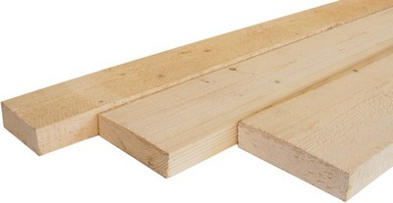
Пиломатеріали
Пиломатеріали (оброблені лісоматеріали) — бруски, дошки, рейки, планки та інші деревинні матеріали, отримані шляхом розпилювання.
Дошка – пиломатеріал товщиною від 8 до 100 мм включно та шириною більше подвійної товщини. Мінімальні розміри дошки становлять 8х17 мм.

Slide 6
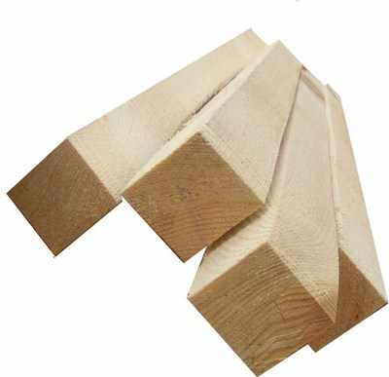
Брусок – пиломатеріал товщиною від 8 мм до 100 мм включно та шириною не більшою за дві товщини. Мінімальний розмір бруска 8х16 мм.
Брус – пиломатеріал товщиною 100 мм і більше та шириною не більшою за дві товщини.
Рейки – бруски малих розмірів з товщиною меншою за 8 мм.
Планки – дошки малих розмірів з товщиною меншою ніж 8 мм.

Slide 7
З кори, гілок та інших відходів деревообробної промисловості виготовляють такі конструкційні матеріалів, як фанера,
деревоволокниста плита (ДВП) та деревостружкова плита (ДСП).

Slide 8
Правила безпеки при роботі з інструментами
1. У процесі роботи слід сидіти прямо.
2. Пилочку лобзика слід тримати перпендикулярно до заготовки.
3. Пиляти потрібно рівномірно, виконуючи рухи вгору-вниз, не натискаючи сильно на пилочку, щоб вона не зламалася.
4. Пальці рук не можна розміщувати близько та навпроти руху пилочки.
5. Працюючи інструментом, не можна відволікатися і заважати працювати іншим.
6. Забороняється здмухувати тирсу, яка утворилася в результаті пиляння. Прибирати її необхідно щіткою-зміталкою.
7. Після завершення роботи інструменти потрібно покласти у відповідне місце, а робоче місце прибрати, здати роботу учителю.
Використовуємо матеріал економно.

Slide 9
Домашнє завдання
Опрацювати матеріал презентації.
Знати породи дерев, та які пиломатеріали з них отримують.
Продовжувати роботу з виготовлення дібраного вами виробу.
Зворотній зв’язок: освітня платформа Human
або ел. пошта valentinakapusta55@gmail.com

Slide 10
Використані джерела
https://disted.edu.vn.ua/courses/learn/2933

